Slide 1

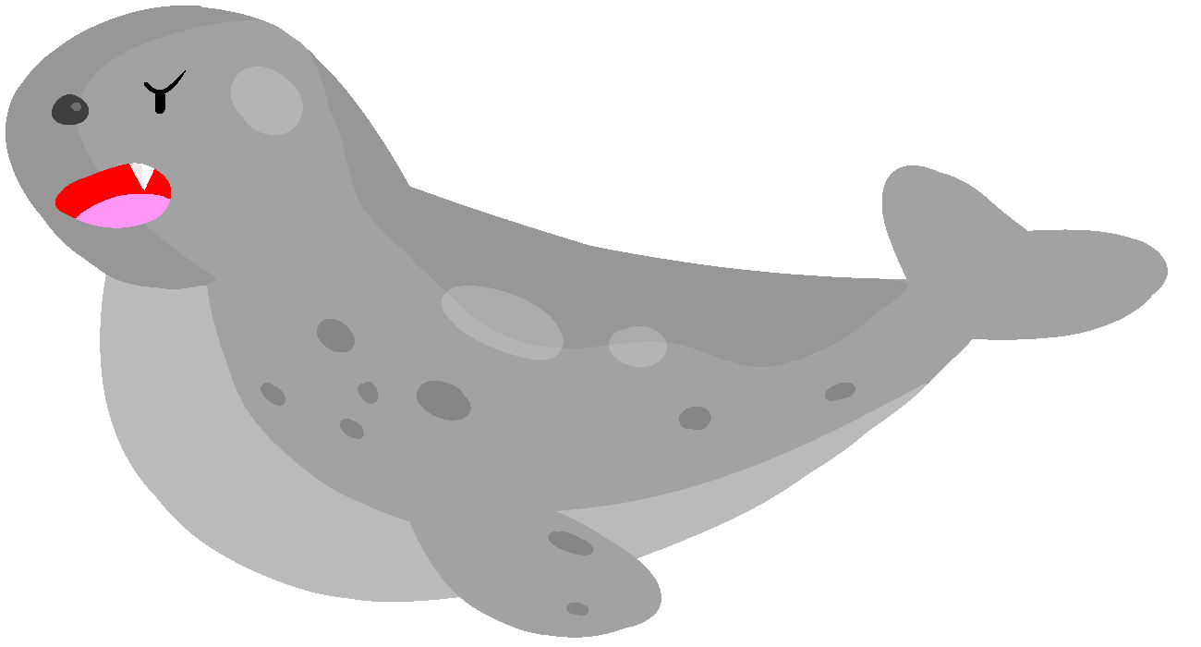
ペンギンの漂流物語（仮）
原作
「スプラッシュレイク」
原作からのパワーアップ
リアルタイムにステージが変化する。

Slide 2

氷をたたいて
自分だけ突き進め！
流氷を使い次の陸地まで漂流する。
そこには危険もある

Slide 3
自分を襲ってくる敵を氷ごと突き放す！！

Slide 4
ステージはリアルタイムで変化する！！
流氷同士がぶつかると合体！
臨機応変に対応しろ！

